Slide 1

अंग्रेज़ी से हिन्दी में अनुवादित। - www.onlinedoctranslator.com
Lesson-12
आपदा का अवलोकन: सामान्यतः आपदा प्रबंधन और
आपदा प्रबंधन अधिनियम
Shri Gaikawad Sanket T, Dy. Commandant

Slide 2
उद्देश्य
इस पाठ को पूरा करने के बाद आप जान सकेंगे:-
आपदा की परिभाषा.
भारत में आपदाओं का इतिहास.
आपदा प्रबंधन
भारत में डीएम प्राधिकरण के तीन स्तर।
एनडीआरएफ की भूमिका

Slide 3
आपदा
आपदा एक ऐसी घटना है जो घटित होती है
अचानक और अप्रत्याशित रूप से,
लोगों, वस्तुओं और पर्यावरण में गंभीर गड़बड़ी पैदा करना,
जिसके परिणामस्वरूप लोगों के जीवन, संपत्ति और स्वास्थ्य की हानि होती है

Slide 4
भारत को प्रभावित करने वाली आपदाएँ
  भूकंप
  ज्वालामुखी का विस्फोट
  सुनामी
  चक्रवात
  बाढ़
  भूस्खलन
  शहरी आग / जंगल की आग
  सूखा
  महामारी
  बड़ी दुर्घटना (आग, विस्फोट, खतरनाक पदार्थ)

Slide 5
1993
लातूर भूकंप
1993 में लातूर में आया भूकंप आधुनिक भारत के सबसे विनाशकारी भूकंपों में से एक था।
रिक्टर पैमाने पर 7.4 तीव्रता वाली इस आपदा में 20,000 से अधिक लोग मारे गए तथा लगभग 30,000 लोग घायल हुए।
13 पड़ोसी जिलों में 2 लाख से अधिक घर बुरी तरह क्षतिग्रस्त हो गए।
महाराष्ट्र में इस त्रासदी से लगभग 1,27,000 परिवार प्रभावित हुए।

Slide 6
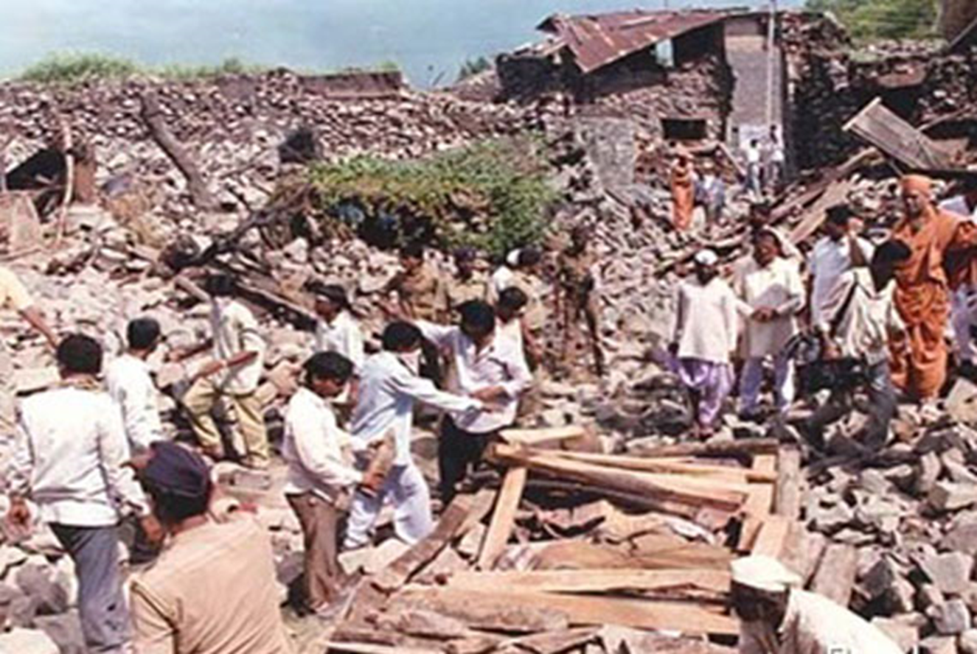
1993 लातूर भूकंप

Slide 7
1993 लातूर भूकंप

Slide 8
2001 गुजरात भूकंप
26 जनवरी 2001 को गुजरात के कच्छ जिले में सुबह लगभग 08:46 बजे रिक्टर पैमाने पर 7.7 तीव्रता का भूकंप आया।
लगभग 20,000 लोग मारे गये, 1,67,000 घायल हुए और लगभग 6,00,000 लोग बेघर हो गये।
का शहरभुजभूकंप के केंद्र से केवल 20 किमी दूर स्थित यह इमारत पूरी तरह से तबाह हो गई।

Slide 9
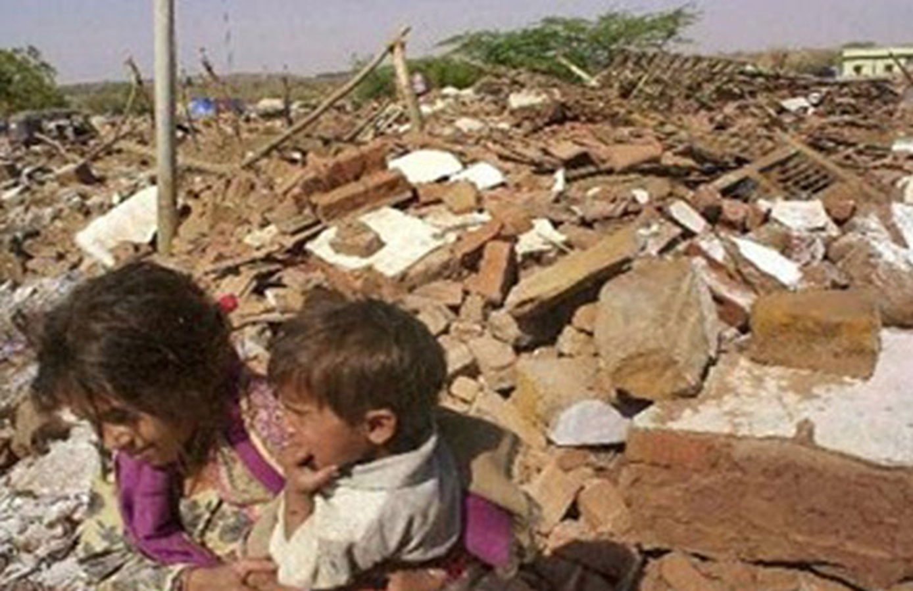
2001 गुजरात भूकंप

Slide 10
2004 हिंद महासागर सुनामी
एक शक्तिशाली भूकंप से उत्पन्न विनाशकारी सुनामी - माप9.0रिक्टर पैमाने पर, इसने 100 से अधिक लोगों की जान ले ली
भारत में 10,000 लोगो की मौत हुई ।
संभवतः इतिहास की सबसे शक्तिशाली सुनामी, इस आपदा ने गंभीर रूप से प्रभावित किया
14 देशों में 230,000 लोगो की मौत हुई

Slide 11
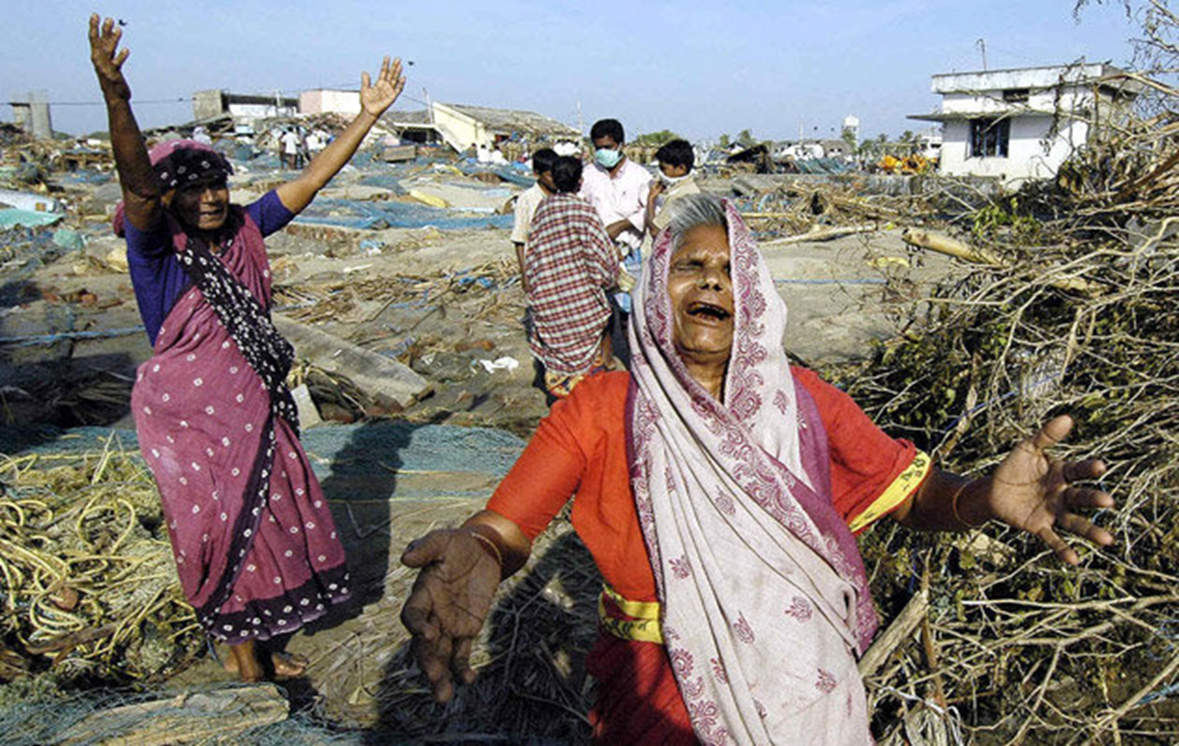
2004
हिंद महासागर सुनामी

Slide 12
आपदा के सामान्य प्रभाव
जीवन की हानि
चोट
संपत्ति को क्षति एवं विनाश।
आजीविका का नुकसान.
आवश्यक सेवाओं में व्यवधान
राष्ट्रीय बुनियादी ढांचे को नुकसान
सरकारी प्रणालियों में व्यवधान
राष्ट्रीय आर्थिक नुकसान
सामाजिक और मनोवैज्ञानिक प्रभाव

Slide 13
आपदा प्रबंधन
"एक अनुप्रयुक्त विज्ञान जो आपदाओं के व्यवस्थित अवलोकन और विश्लेषण द्वारा, आपदाओं से संबंधित उपायों में सुधार करना चाहता है
रोकथाम,
शमन,
तैयारी,
प्रतिक्रिया और

Slide 14
आपदा प्रबंधन चक्र
रोकथाम और शमन
तत्परता
प्रतिक्रिया
पुनर्प्राप्ति चरण

Slide 15
रोकथाम और शमन
रोकथाम इस खंड के अंतर्गत कार्रवाई का उद्देश्य आपदा की घटना को रोकना और/या ऐसी घटना को रोकना है जिससे समुदायों या प्रमुख प्रतिष्ठानों पर हानिकारक प्रभाव पड़े।
शमन :इस खंड के अंतर्गत कार्रवाई आमतौर पर विशिष्ट कार्यक्रमों के रूप में होती है, जिनका उद्देश्य किसी राष्ट्र या समुदाय पर आपदा के प्रभाव को कम करना होता है।
उदाहरण के लिए, राष्ट्रीय भवन संहिता (जो भूकंप और चक्रवात की स्थिति में क्षति और हानि को कम कर सकती है)

Slide 16
तैयारी
तैयारी को आमतौर पर उन उपायों के रूप में समझा जाता है जो सरकारों, संगठनों, समुदायों और व्यक्तियों को आपदा स्थितियों में तेजी से और प्रभावी ढंग से प्रतिक्रिया करने में सक्षम बनाते हैं।

Slide 17
तैयारी उपायों के उदाहरण हैं:
  वैध, अद्यतन आपदा-रोधी योजनाओं का निर्माण एवं रखरखाव
  आपातकालीन कार्रवाई के लिए विशेष प्रावधान
  चेतावनी प्रणालियों के प्रावधान
  आपातकालीन संचार
  सार्वजनिक शिक्षा और जागरूकता
  अभ्यास और परीक्षण सहित प्रशिक्षण कार्यक्रम।
तैयारी

Slide 18
विशिष्ट उपायों में शामिल हैं:
  योजनाओं का कार्यान्वयन
  खोज और बचाव
  आपातकाल esaa भोजन, आश्रय, चिकित्सा सहायता आदि का प्रावधान।
  सर्वेक्षण और मूल्यांकन
  निकासी के उपाय
प्रतिक्रिया

Slide 19
पुनर्प्राप्ति खंड
गतिविधि की तीन मुख्य श्रेणियों को सामान्यतः पुनर्प्राप्ति खंड के अंतर्गत माना जाता है:
    मरम्मत
    पुनर्निर्माण
    पुनर्वास

Slide 20
        योजना
        संगठन
        संसाधन उपयोग
        विशेषज्ञों की आवश्यकता
        प्रशिक्षण
        खतरा आकलन
आपदा प्रबंधन के सिद्धांत

Slide 21
राष्ट्रीय आपदा प्रबंधन ढांचा

Slide 22
आपदा प्रबंधन को राष्ट्रीय विकास एजेंडे का अभिन्न अंग बनाना
आपदा प्रबंधन में जागरूकता और शिक्षा को बढ़ावा देना
आपदा प्रबंधन में मानव संसाधन विकास को बढ़ावा देना (प्रशिक्षण और क्षमता निर्माण के लिए मास्टर प्लान)
गृह मंत्रालय मामले

Slide 23
आपदा प्रबंधन को मुख्यधारा में लाने के लिए राष्ट्रीय और राज्य स्तर पर संस्थागत ढांचे का विकास करना
सभी स्तरों पर बहु-खतरे की तैयारी, शमन और रोकथाम योजनाएं स्थापित करना
बहु-खतरे की तैयारी और प्रतिक्रिया के लिए सभी स्तरों पर क्षमताओं को बढ़ाना
गृह मंत्रालय मामले

Slide 24
राष्ट्रीय आपदा प्रबंधन प्राधिकरण (एनडीएमए)
राज्य आपदा प्रबंधन प्राधिकरण (एसडीएमए)
जिला आपदा प्रबंधन प्राधिकरण (डीडीएमए)
संगठनों

Slide 25
राष्ट्रीय आपदा प्रबंधन ढांचा
एनडीएमए में सदस्यों की संख्या दस से अधिक नहीं है:-
  प्रधान मंत्री भारत सरकार – पदेन अध्यक्ष।
  प्रधानमंत्री द्वारा नामित नौ अन्य सदस्य.

Slide 26
शीर्ष निकाय के रूप में एनडीएमए को आपदाओं के लिए समय पर और प्रभावी प्रतिक्रिया सुनिश्चित करने के लिए आपदा प्रबंधन के लिए नीतियां, योजनाएं और दिशानिर्देश निर्धारित करने का अधिकार है।
एनडीएमए की भूमिका

Slide 27
आपदा प्रबंधन अधिनियम
2005

Slide 28
आपदा
"आपदा" का अर्थ किसी क्षेत्र में प्राकृतिक या मानव निर्मित कारणों से या दुर्घटना या लापरवाही से उत्पन्न होने वाली आपदा, दुर्घटना, विपत्ति या गंभीर घटना है, जिसके परिणामस्वरूप जीवन की भारी हानि या मानव पीड़ा या संपत्ति की क्षति और विनाश या पर्यावरण की क्षति या अवनति होती है और जिसकी प्रकृति या परिमाण ऐसी होती है कि प्रभावित क्षेत्र के समुदाय की सामना करने की क्षमता से परे होती है।

Slide 29
एनडीएमए
केंद्र सरकार अधिसूचना द्वारा राष्ट्रीय आपदा प्रबंधन प्राधिकरण के नाम से एक प्राधिकरण की नियुक्ति और स्थापना कर सकती है। इसमें निम्नलिखित शामिल होंगे:
  अध्यक्ष- भारत के प्रधानमंत्री।
  अन्य सदस्यों की संख्या 9 से अधिक नहीं होगी, जिन्हें अध्यक्ष द्वारा नामित किया जाएगा।
  अध्यक्ष किसी एक सदस्य को एनडीएमए का उपाध्यक्ष मनोनीत कर सकते हैं।

Slide 30
शक्तियां
एनडीएमए के
आपदा प्रबंधन की नीतियां निर्धारित करना।
राष्ट्रीय योजना को मंजूरी देना।
राष्ट्रीय योजना के अनुसार भारत सरकार के मंत्रालयों या विभागों द्वारा तैयार की गई योजनाओं को अनुमोदित करना।
राज्य योजना तैयार करने में राज्य प्राधिकरणों द्वारा अनुसरण किए जाने वाले दिशानिर्देश निर्धारित करना।
आपदा की रोकथाम या उसके प्रभावों के शमन के उपायों को उनकी विकास योजनाओं और परियोजनाओं में एकीकृत करने के उद्देश्य से भारत सरकार के विभिन्न मंत्रालयों या विभागों द्वारा अनुसरण किए जाने वाले दिशानिर्देश निर्धारित करना।

Slide 31
आपदा प्रबंधन के लिए नीति और योजना के प्रवर्तन और कार्यान्वयन का समन्वय करना।
शमन के उद्देश्य के लिए धन के प्रावधान की सिफारिश करना।
प्रमुख आपदाओं से प्रभावित अन्य देशों को ऐसी सहायता प्रदान करना जैसा कि केन्द्र सरकार द्वारा निर्धारित किया जाए।
आपदा की रोकथाम या शमन या आपदा की आशंका की स्थिति या आपदा से निपटने के लिए तैयारी और क्षमता निर्माण के लिए ऐसे अन्य उपाय करना जिन्हें वह आवश्यक समझे।
एनआईडीएम के कामकाज के लिए व्यापक नीतियां और दिशानिर्देश निर्धारित करना।

Slide 32
सलाहकार समिति
राष्ट्रीय प्राधिकरण आपदा प्रबंधन के क्षेत्र में विशेषज्ञों तथा राष्ट्रीय, राज्य या जिला स्तर पर आपदा प्रबंधन का व्यावहारिक अनुभव रखने वाले विशेषज्ञों से मिलकर बनी एक सलाहकार समिति का गठन कर सकता है, जो आपदा प्रबंधन के विभिन्न पहलुओं पर सिफारिशें करेगी।
सलाहकार समिति के सदस्यों को ऐसे भत्ते दिए जाएंगे जो राष्ट्रीय प्राधिकरण के परामर्श से केन्द्रीय सरकार द्वारा निर्धारित किए जाएंगे।

Slide 33
राष्ट्रीय कार्यकारी समिति
केन्द्र सरकार इस अधिनियम के तहत राष्ट्रीय प्राधिकरण को उसके कार्यों के निष्पादन में सहायता देने के लिए एक राष्ट्रीय कार्यकारी समिति का गठन करेगी।

Slide 34
राष्ट्रीय कार्यकारी समिति के सदस्य
अध्यक्ष- आपदा प्रबंधन पर प्रशासनिक नियंत्रण रखने वाले मंत्रालय के सचिव।
प्रशासनिक नियंत्रण वाले मंत्रालयों या विभागों के सचिव
  कृषि।
  परमाणु ऊर्जा
  रक्षा
  पर्यावरण एवं वन
  वित्त (व्यय)
  स्वास्थ्य
  शक्ति
  ग्रामीण विकास
  विज्ञान प्रौद्योगिकी
  अंतरिक्ष
  दूरसंचार
  शहरी विकास
  जल संसाधन
  पेयजल आपूर्ति
  एकीकृत प्रमुखरक्षाकर्मचारी।

Slide 35
अन्य प्रावधान
उप-समितियों का गठन
राष्ट्रीय कार्यकारी समिति की शक्तियां.
राहत के न्यूनतम मानकों के लिए दिशानिर्देश।
ऋण चुकौती में राहत।
राज्य आपदा प्रबंधन प्राधिकरण एवं राज्य कार्यकारी समिति की स्थापना।
जिला आपदा प्रबंधन प्राधिकरण का गठन एवं उसकी शक्तियां।
आपदा प्रबंधन उद्देश्यों के लिए केंद्र सरकार और राज्य सरकार द्वारा उपाय।

Slide 36
जिला प्राधिकरण
जिला प्राधिकरण आदेश द्वारा जिला स्तर पर किसी अधिकारी या किसी विभाग या किसी स्थानीय प्राधिकरण को आपदा की रोकथाम या शमन के लिए या उस पर प्रभावी ढंग से प्रतिक्रिया करने के लिए ऐसे उपाय करने की अपेक्षा कर सकता है, जो आवश्यक हो और ऐसा अधिकारी या विभाग ऐसे आदेश को पूरा करने के लिए बाध्य होगा।

Slide 37
अतिरिक्त
प्रावधान
स्थानीय प्राधिकरण के कार्य.
एनआईडीएम की स्थापना.
राष्ट्रीय आपदा प्रतिक्रिया बल का गठन।
राष्ट्रीय आपदा प्रतिक्रिया कोष, शमन कोष एवं राज्य सरकार द्वारा निधियों की स्थापना।
आपातकालीन खरीद और लेखांकन।
अपराध और दंड.
नियम एवं विनियम बनाने की शक्तियां।

Slide 38
औद्योगिक विधान
पर्यावरण (संरक्षण) अधिनियम, 1986
  पर्यावरण की गुणवत्ता की सुरक्षा के लिए एक केंद्रीय कानून।
  पर्यावरण प्रदूषण की रोकथाम, नियंत्रण और उपशमन के लिए एक राष्ट्रव्यापी कार्यक्रम निर्धारित करता है।
  दुर्घटनाओं की रोकथाम, उपचारात्मक उपाय करने तथा विभिन्न क्षेत्रों में खतरनाक पदार्थों से निपटने के लिए सुरक्षा उपाय निर्धारित करना।
  निर्देश किसी भी व्यक्ति, अधिकारी या प्राधिकारी को जारी किये जा सकते हैं।
  पर्यावरण (संरक्षण) नियम, 1986 खतरनाक पदार्थों के संचालन पर रोक लगाने या प्रतिबंध लगाने के लिए बनाये गये हैं।

Slide 39
खतरनाक रसायनों के विनिर्माण, भंडारण और ifjogu नियम, 1989।
  खतरनाक रसायनों से निपटने वाले उद्योगों में दुर्घटना की रोकथाम और आपातकालीन तैयारी से संबंधित है।
  खतरनाक रसायनों को परिभाषित और सूचीबद्ध करता है।
  खतरनाक रसायनों को संभालने वाले स्थलों के अनुमोदन के लिए विनियम निर्धारित करता है।
  ऑन-साइट और ऑफ-साइट आपातकालीन योजनाओं की तैयारी।
  खतरनाक रसायनों के बारे में जनता को जानकारी देना.

Slide 40
रासायनिक दुर्घटनाएँ (आपातकालीन योजना, तैयारी और प्रतिक्रिया) नियम, 1996:
  एमएसआईएचसी नियम, 1989 को पूरक बनाना।
  इसमें स्थानीय, जिला, राज्य और केंद्रीय स्तर पर 4-स्तरीय संकट प्रबंधन की परिकल्पना की गई है।
  जिला स्तरीय संकट समूह को ऑफ-साइट आपातकालीन योजनाओं की तैयारी करने तथा औद्योगिक क्षेत्रों में एमएएच इकाइयों को तैयारी और उन्नयन में सहायता, सहयोग और सुविधा प्रदान करने की जिम्मेदारी सौंपी गई है। फाउंडेशनआपातकालीन योजनाओं की.
  रासायनिक दुर्घटना (आपातकालीन योजना, तैयारी और प्रतिक्रिया) नियम, 1996 में संशोधन 1998 में अधिसूचित किए गए gS।

Slide 41
एनडीआरएफ की अवधारणा
दुनिया के लगभग सभी उन्नत देशों के पास आपदाओं से प्रभावी ढंग से निपटने के लिए अपने स्वयं के विशेष बल हैं।
भारत में इस तरह के बल की अवधारणा तब सामने आई जब देश को उड़ीसा में आए सुपर चक्रवात (1999) जैसी आपदाओं की एक श्रृंखला में व्यापक विनाश और जान-माल की हानि का सामना करना पड़ा। भूकंप (2001), असम बाढ़ (2004) और सुनामी (2004)।

Slide 42
एनडीआरएफ की अवधारणा
एनडीआरएफ आपदा प्रबंधन अधिनियम, 2005 की धारा 44 (1) के तहत भारत सरकार द्वारा गठित एक विशेष बल है।
डीएम अधिनियम, 2005 की धारा 45:- एनडीएमए द्वारा किया जाने वाला सामान्य पर्यवेक्षण, निर्देशन और नियंत्रण।
देश में तथा आवश्यकता पड़ने पर अन्य देशों में भी आपदा प्रबंधन के लिए समर्पित।
यह बल महानिदेशक, एनडीआरएफ के आदेश और पर्यवेक्षण के अधीन कार्य करता है।

Slide 43
बल का गठन
16 बटालियन:
सीआईएसएफ – 02 बटालियन
आईटीबीपी – 04 बटालियन
बीएसएफ – 03 बटालियन
सीआरपीएफ – 03 बटालियन
एसएसबी - 02 बटालियन
एआर - 02 बटालियन

Slide 44
एक विशेषज्ञ प्रतिक्रिया बल जिसमें शामिल हैं:
अत्यधिक कुशल प्रशिक्षित कार्मिक
सभी प्रकार की सुविधाओं से पूर्णतः सुसज्जित
उपकरण
सीबीआरएन प्रशिक्षित
वाहन संचार सुसज्जित
संचार प्रणाली
बल का गठन

Slide 45
क्षमता निर्माण:-
  इन-हाउस प्रशिक्षण
  परिचय
  प्रशिक्षण एसडीआरएफ/अन्य राज्य एजेंसियां
  सामुदायिक जागरूकता
  बुनियादी ढांचा और सूची
  प्रतिक्रिया:-
  आपदा प्रतिक्रिया
  अन्य एजेंसियों के साथ समन्वय
  राहत और पुनर्स्थापन में सहायता
एनडीआरएफ की भूमिका

Slide 46
आपदा घटित होने पर निम्नलिखित कार्यवाही की जाती है:
आपदा प्रबंधन
राहत और बचाव कार्य।
आपदा
स्थानीय समुदाय द्वारा प्रथम प्रतिक्रिया
स्थानीय प्रशासन एवं राज्य इकाइयों का हस्तक्षेप
राष्ट्रीय इकाइयों का आगमन
क्षेत्रीय अथवा अंतरराष्ट्रीय SAR टीमों का सहयोग (जब आवश्यक हो)

Slide 47
आपदा प्रतिक्रियाकर्ता
1.पहलk उत्तरदाता:-
क. व्यक्ति
ख. परिवार के सदस्य/मित्र/पड़ोसी.
नोट: समुदाय सदैव प्रथम प्रत्युत्तरदाता होता है।
2. मुख्य प्रत्युत्तरकर्ता
क. जिला कलेक्टर/मजिस्ट्रेट और उनकी टीम
ख. पुलिस/अग्निशमन सेवा
ग. आपातकालीन चिकित्सा सेवा
घ. सशस्त्र बल/एनडीआरएफ

Slide 48
समीक्षा
इसके पूरा होने पर सबक , क्या आप इसे करने में सक्षम हैं.
आपदा की परिभाषा.
भारत में आपदाओं का इतिहास.
आपदा प्रबंधन
भारत में डीएम प्राधिकरण के तीन स्तर।
एनडीआरएफ की भूमिका

Slide 49
कोई प्रश्न ?

Slide 50
मूल्यांकन
प्रश्न 1. डीएम चक्र के कितने चरण होते हैं??
उत्तर:
रोकथाम और शमन
तत्परता
प्रतिक्रिया
पुनर्प्राप्ति चरण

Slide 51
धन्यवाद

